Slide 1
Муниципальное бюджетное общеобразовательное учреждение Петрозаводского городского округа «Средняя общеобразовательная школа №10 с углублённым изучением предметов гуманитарного профиля имени А. С. Пушкина»
«Натуральная косметика»
Работу выполнила:
Хренникова Екатерина, 10 лет
ученица 4«б» класса,
МОУ «Средняя школа №10»
Руководитель:
Трутнева Полина Игоревна,
учитель начальных классов,
МОУ «Средняя школа №10»
Родитель-помощник:
Хренникова Елена Викторовна
2023 год

Slide 2
Цель:
Изучение возможности создания косметических средств в домашних условиях.

Slide 3
ЗАДАЧИ:
найти информацию о том, какой косметикой пользовались до появления магазинной косметики;
провести опрос среди школьниц о пользовании декоративной косметикой;
попробовать сделать декоративную косметику самостоятельно.

Slide 4
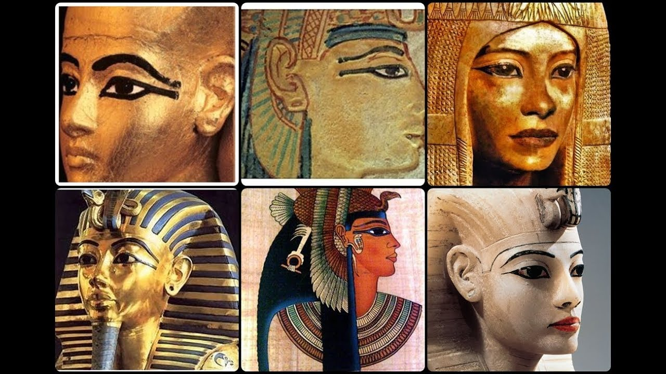
История декоративной косметики: Египет

Slide 5
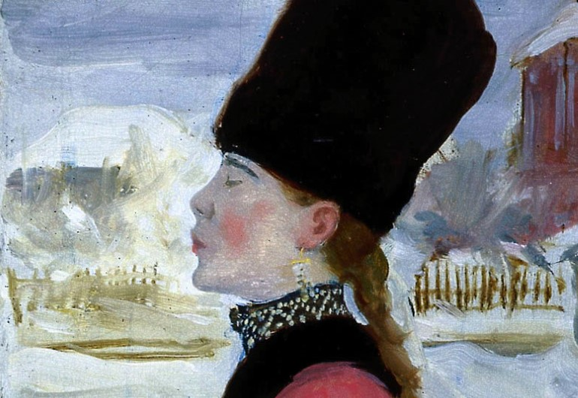
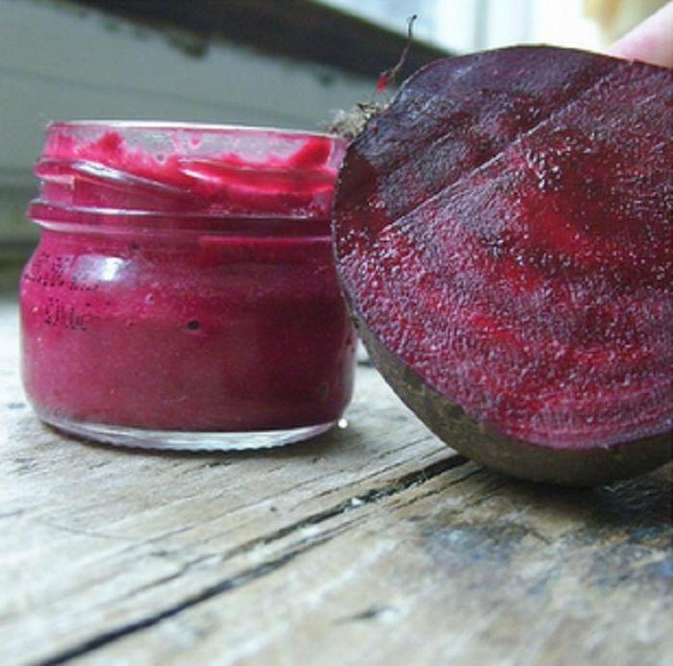
История декоративной косметики: Древняя Русь

Slide 6
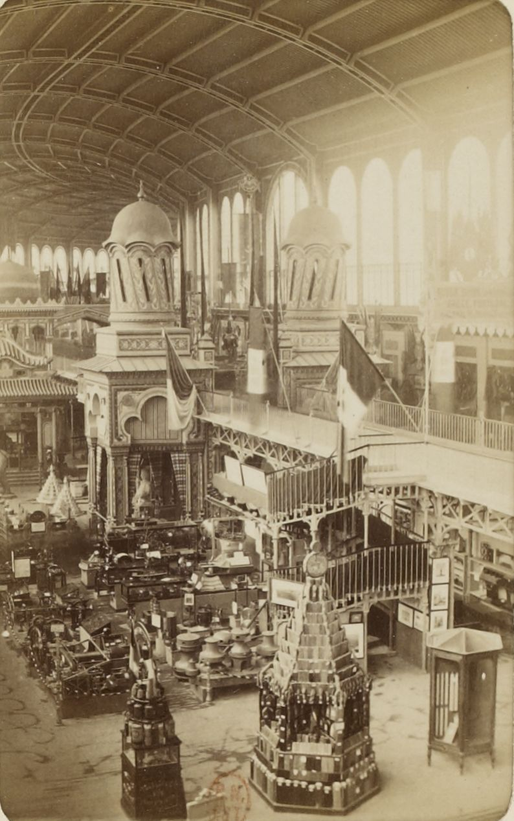
Выставка
в Париже 1867 г.

Slide 7
Вопросы
Пользуетесь ли вы декоративной косметикой?
А) да;
Б) нет;
2. Если ваш ответ «А», уточните как часто вы пользуетесь декоративной косметикой?
А) Каждый день.
Б) Когда не хожу в школу (выходные, каникулы).
В) Только по праздникам.

Slide 8
1 класс
2 класс
3 класс
4 класс

Slide 9
10 класс
5 класс
8 класс
11 класс

Slide 10
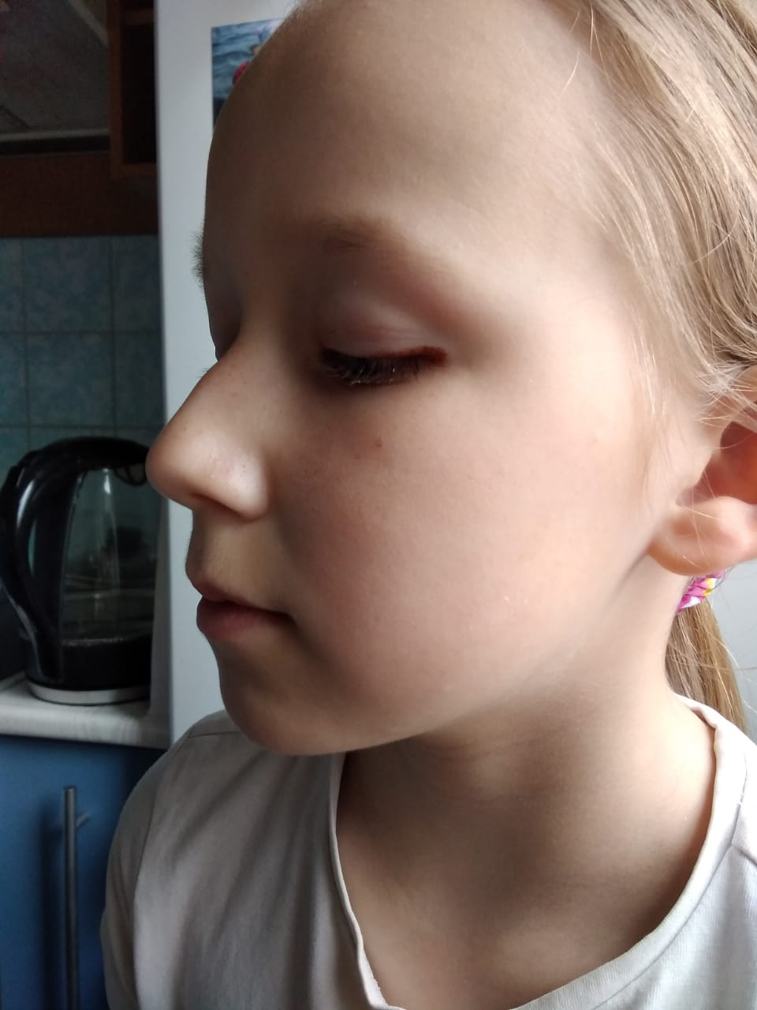
Подводка для глаз: какао
Результат: с самого начала ощущение липкости, а потом глаза привыкают
и всё становится лучше или совсем не чувствуешь подводку. Снимать подводку может быть больно, потому что в этом какао-порошке содержится сахар, который как раз и прилипает. Вывод: нужно было пользоваться обычным какао-порошком.

Slide 11
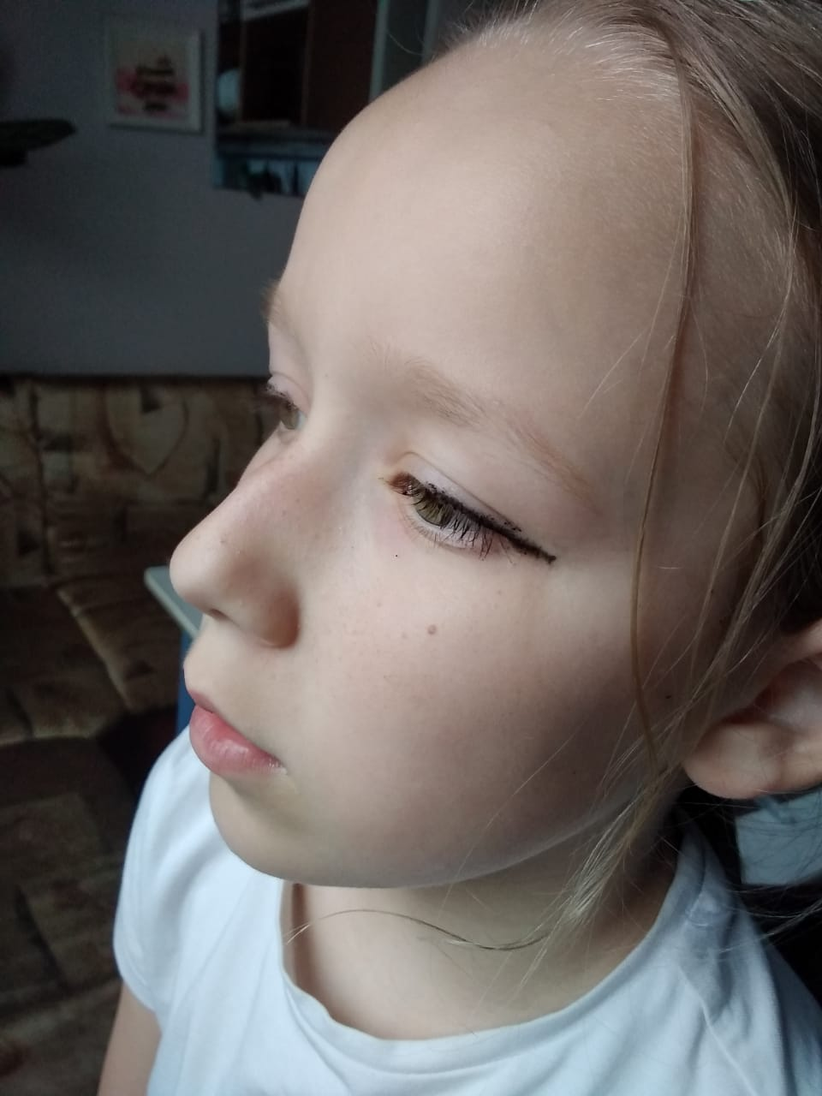
Подводка для глаз: уголь
Наносится очень хорошо и никак не ощущается, пока что она мне нравится больше всех. Она отлично передаёт свой цвет (чёрный), а ещё прекрасно смывается.

Slide 12
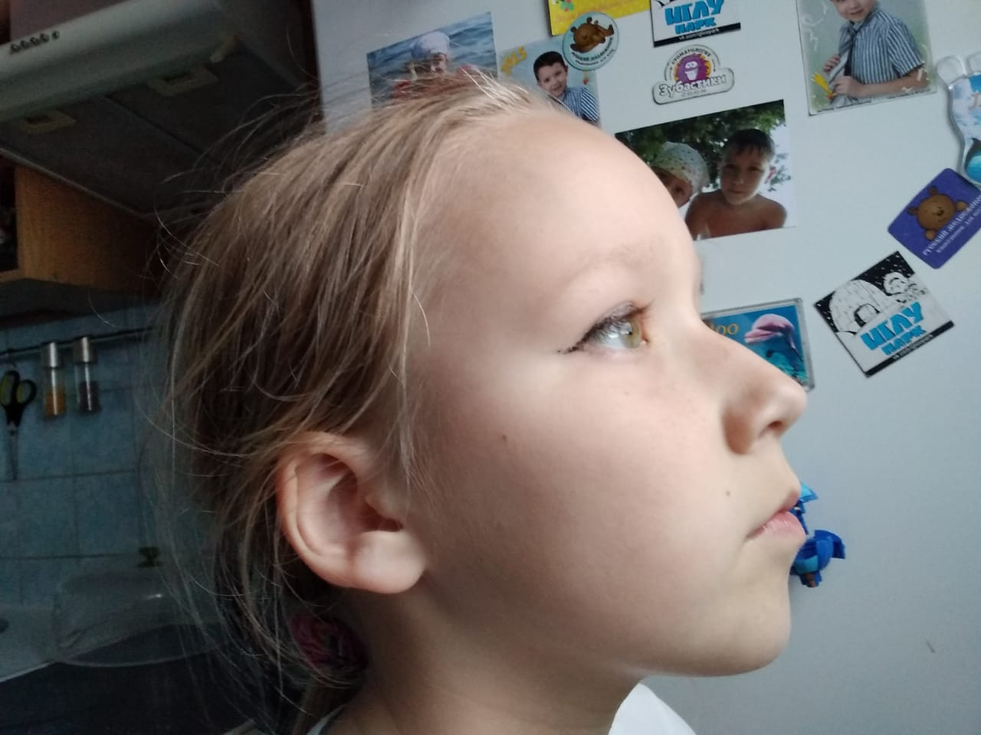
Подводка для глаз: миндаль
Наносится очень сложно, наверное, из-за маленького количества, так как сажу миндаля сложно получить в больших количествах. Иногда могут возникать комочки. Никак не ощущается на коже.

Slide 13
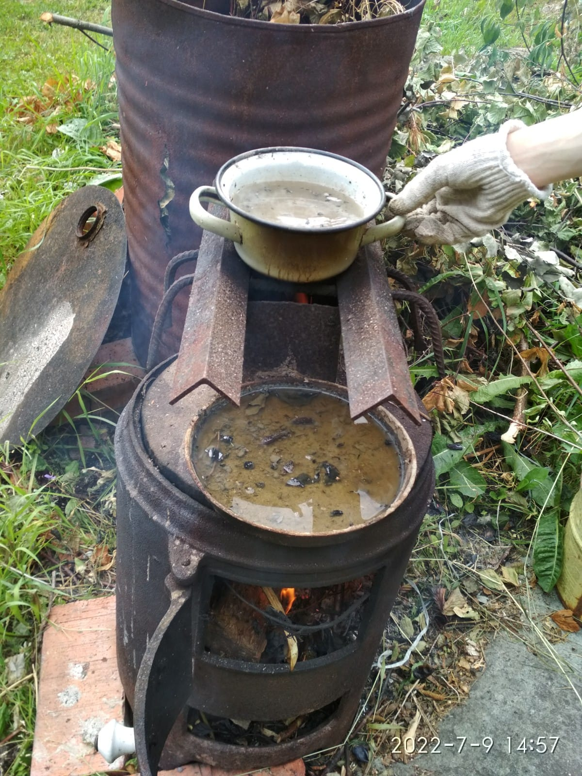
Готовим щёлок
Щелок получить удалось. Он действительно мылился, но меньше, чем мыло. Однако, помыть руки можно.

Slide 14
Результаты
Попробовав создать косметику самостоятельно, я могу сделать выводы о положительных и отрицательных моментах.
Положительные:
процесс создания в основном не очень сложен,
в отличии от магазинной косметики натуральная получилась бюджетной;
Отрицательные:
все варианты полученной косметики отличаются процессом нанесения и результатом, а значит нужно приноровиться в использовании,
малый срок хранения (около месяца).

Slide 15
Используемые источники
https://ru.wikihow.com/сделать-подводку-для-глаз
https://fishki.net/2564651-kak-navodili-krasotu-krestyjanki-na-rusi.html
http://tc-taganka.ru/тренды/история-косметики/
https://cyrillitsa.ru/history/6140-sekrety-krasoty-russkix-zhenshhin.html
http://www.kmkmuzey.ru/nackult/1366-zola#:~:text=Для%20этого%20необходимо%20взять%3A%20ёмкость%2C,слить.%20Это%20и%20есть%20щёлок
https://www.liveinternet.ru/users/4205298/post460250553/ (щелок)

